Slide 1
Normen-ABC E: Entstehung von DIN-Normen Video-Lecture von Prof. Dr.-Ing. Paul R. Melcher Hochschul- und Kreisbibliothek Bonn-Rhein-Sieg
Aufgenommen im One Button Recording Studio

Slide 2
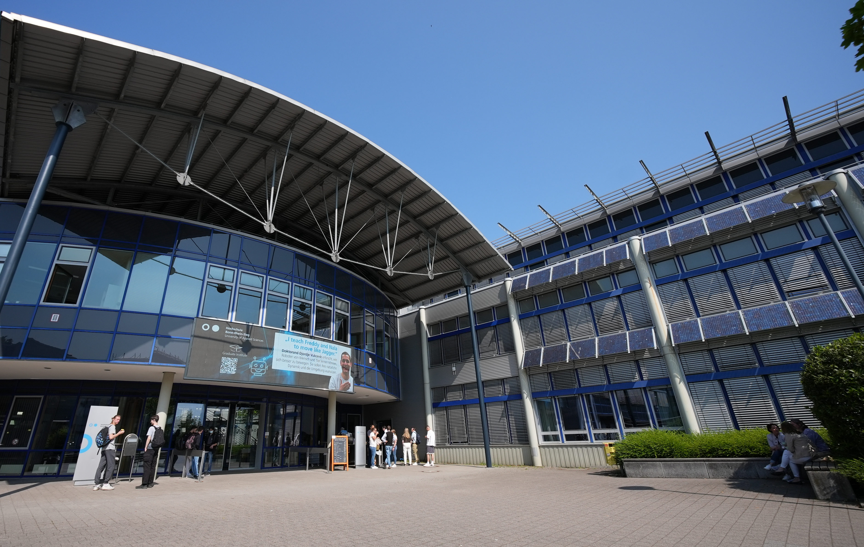
1
Wie entstehen DIN-Normen?
2
Was ist eine DIN SPEC?
3
Wie können Sie mitwirken?

Slide 3
1 DIN-Normen entstehen unter Mitwirkung aller! aller!dardprozess
Entsendete Personen aus mindestens fünf (5) Interessierte Kreise:
Anwender:innen
Arbeitsschutz
Forschung und
Gewerkschaften
Industrieverbände
Öffentliche Hand
Prüfinstitute
Regelsetzende Institutionen
Umweltschutz
Verbraucherschutz
Wirtschaft
69 Normkommissionen
>3700 Arbeitsausschüsse
Das genormte Verfahren ist in DIN 820-4 als Geschäftsgang festgelegt.
Diese Abbildung ist von der Lizenz ausgenommen. ©
Quelle: www.din.de

Slide 4
2 Was ist eine DIN SPEC?

Slide 5
2.1 DIN-SPEC als Spezifikation, Bericht , Leitfaden
Zu 01: Der DIN moderiert die Workshops
Zu 02: Es genügen nur drei beteiligte Interessensgruppen, um schnell technische Lösungen zu veröffentlichen.
Zu 03: Kein rechtliches Dokument wie eine DIN-Norm, aber sehr nützlich, um schnell etwas auf den Markt zu bringen!
Diese Abbildung ist von der Lizenz ausgenommen. ©
Quelle: www.din.de

Slide 6
3 Wie können Sie mitwirken?

Slide 7
2 Mitwirkung:
Antragstellung www.din.de/go/normungsantrag
Mitarbeit in Normenausschüssen durch Entsendung von Unternehmen, Verbänden, etc.
Durchsicht der Norm-Entwürfe und Einreichung Ihrer Kommentare oder Einsprüche!
Mein Tipp: Machen Sie mit: www.din.de/de/mitwirken/entwuerfe
Ihre Vorteile:
Erwerb von Wissen
Entscheidung über die Märkte der Zukunft!

Slide 8
Übersicht des Normen ABC´s
A: Arten von Normen
B: Bedeutung & Beschaffung von Normen
C: CE-Kennzeichnung
D: Die DIN-Norm, die alle kennen sollten
E: Entstehung von DIN-Normen
F: Formatnormen …
Z: Zertifizierungsnormen

Slide 9
Viel Freude mit dem Normen-ABC
Kontakt
Prof. Dr.-Ing. Paul R. Melcher
paul.melcher@h-brs.de

